Slide 1
１ 事業概要
１．１ 事業の目的
・課題、事業の最終的な目的及び事業完了後に想定される効果について詳細に記載
１．２ 検討内容
・対象業務、業務の範囲、参加団体が抱えている課題、ソリューションとしてのＡＩ、ＲＰＡ等ＩＣＴの活用可能性等について詳細に記載

Slide 2
１ 事業概要
１．３ 構成団体
団体名 | 人口 平成○年○月○日現在 | 本庁・ 支所等 窓口数 | 特徴・課題
Ａ県Ａ市 | ◯. ◯◯ | ◯本庁 ◯支所
Ａ県Ｂ市
Ｃ県Ｃ町
イメージ
・・・
・・・
・・・
〈図表 参加団体地図〉
・参加団体の位置を示す地図を添付

Slide 3
１ 事業概要
１．４ 事業推進体制
・参加団体及びグループの事業進体制を図表等を
用いて詳細に記載
Ｂ市推進体制
Ａ市推進体制
Ｃ町推進体制
・・・
契約
民間事業者

Slide 4
１ 事業概要
１．５ 組織図及び事務分掌
〈A市 ○○課組織図）
・参加団体ごとに対象業務を所管する部署の組織図を詳細に記載
〈A市 ○○課事務分掌）
・参加団体ごとに対象業務を所管する部署の事務分掌を詳細に記載

Slide 5
１ 事業概要
１．５ 全体のスケジュール
イメージ
実施 事項 |  | 令和３年 |  |  |  |  |  |  | 令和４年
 |  | ６月 | ７月 | ８月 | ９月 | 10月 | 11月 | 12月 | 1月 | ２月 | ３月
現状業務分析 | 業務 調査
 | 可視化
団体間比較 | 事前協議
 | 会議開催
 | 比較分析
ＡＩ・ＲＰＡ導入検証 | 活用可能性検討
 | 環境準備
 | 実証実験
最終報告書 取りまとめ
・委託契約締結から最終報告書提出までの全体の
スケジュールを記載
・・・
次年度への検討作業
・・・
・・・

Slide 6
２ 現状業務分析
２．１ スケジュール
・現状業務分析のスケジュールを参加団体ごとの取組が分かるように記載
２．２ 実施手順
・現状業務分析の手法、進め方、留意事項等について図表等を用いて詳細に記載

Slide 7
２ 現状業務分析
２．３ 現状業務調査結果
・現状業務について、年間取扱件数、１件あたり処理時間等の定量的な業務量を把握
・所要時間の考え方（実測値or主観的（アンケート値）、
当該職員が当該事務を行うために要する時間or併任業務による中断や決裁待ちを含めた申請書がその段階を通過するための時間等）について付言
・定量的な業務量と合わせて、ＡＩ、ＲＰＡ等のＩＣＴ活用可能性について、原課の意見を把握
※本事業におけるＡＩ，ＲＰＡ等のＩＣＴ活用可能性の検討は、
以下のとおり段階的に検討することが望ましい。
いずれも、必ずしも実現可能性が明らかでないものも含めて、可能性があるものはできるだけ幅広に検討し、｢４ ＡＩ、ＲＰＡ等のＩＣＴを活用した業務プロセス構築｣における実証対象の選定の検討材料とすること。
（１）｢２．３現状業務調査結果｣で、ＡＩ，ＲＰＡ等のＩＣＴ活用可能性に関する原課の意見を把握
（２）｢２．８参加団体ごとのＡＩ，ＲＰＡ等のＩＣＴ活用可能性ブレインストーミング｣で、参加団体ごとにＩＣＴ活用可能性を検討
（３）｢３．７考えられるＩＣＴソリューション｣で参加団体間でＩＣＴ活用可能性を検討

Slide 8
２ 現状業務分析
２．３ 現状業務調査結果
〈Ａ市 ○○業務 業務量調査票〉
イメージ
・定量的な業務量の把握と合わせて、
ＡＩ、ＲＰＡ等のＩＣＴ活用可能性について、原課の意見を把握
※ ｢２．８参加団体ごとのＡＩ，ＲＰＡ等のＩＣＴ活用可能性ブレインストーミング｣では、原課意見で活用可能性なしと判断したものも含めて検討すること。
（調査票への記載例）
ＡＩ 活用可能性 | ＲＰＡ 活用可能性 | その他 ＩＣＴ 活用可能性 | 考え方
× | ○ | × | ・単純作業だが、それなりに時間がかかる ・時期によって繁閑の差が大きい
× | × | × | ・自由記述が多く、機械的な判断が難しい ・人が総合的に判断すべき内容であり、職員が判断する方が早い
○ （チャットボット） | △ | × | ・庁内からの問合せが多く、チャットボット等で対応できると職員負担が減る ・問合せの蓄積、データベース化に ＲＰＡを活用できないか

Slide 9
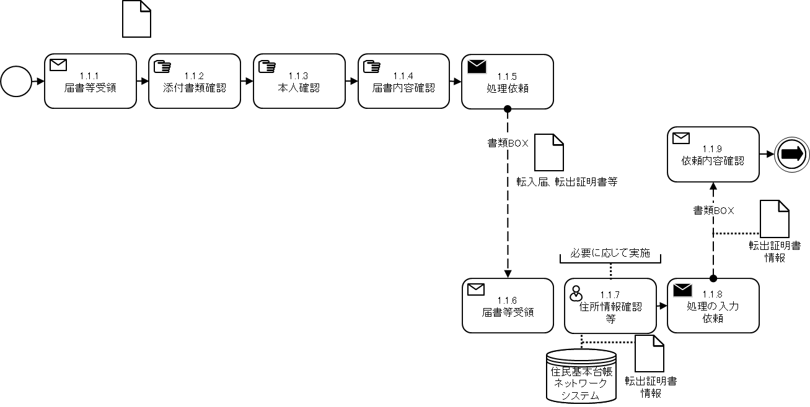
２ 現状業務分析
２．４ 現状業務の可視化
〈A市 △△業務 フロー図）
・見える化されたフロー図を添付
・参加団体ごと、業務別にフロー図を取りまとめ、
団体ごとのプロセスの違いを明示
〈B市 △△業務 フロー図）
イメージ

Slide 10
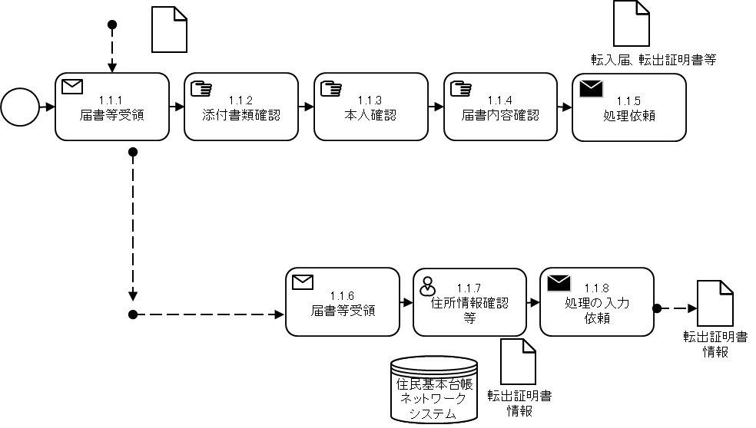
２ 現状業務分析
２．４ 現状業務の可視化
〈A市 ＊＊業務 フロー図）
・見える化されたフロー図を添付
・参加団体ごと、業務別にフロー図を取りまとめ、
団体ごとのプロセスの違いを明示
〈B市 ＊＊業務 フロー図）
イメージ

Slide 11
２ 現状業務分析
２．５ 分析結果
・参加団体ごとに、現状業務調査結果を見える化
・業務量、事務分類ごとの割合等の観点から、
現状業務をとりまとめ、詳細に記載

Slide 12
２ 現状業務分析
２．６ 参加団体ごとのＡＩ、ＲＰＡ等のＩＣＴ活用可能性ブレインストーミング
・参加団体ごとに、現状業務調査結果を踏まえ、現状業務にどのようにＡＩ、ＲＰＡ等のＩＣＴを活用する余地があるか、できるだけ幅広に記載
※この段階では、必ずしも実現可能性が明らかでないものも含めて、可能性があるものはできるだけ幅広に記載すること。
※この段階では、参加団体間で内容を調整する必要はなく、参加団体ごとに検討した内容をそのまま記載すること。
※｢２．３ 現状業務調査結果｣で原課が活用可能性なしと
判断したものも含めて検討すること。
（本項目の考え方）
以降のプロセスで、団体間比較を通じて、ＡＩ、ＲＰＡ等のＩＣＴを活用した業務プロセスを構築することとなるが、ＩＣＴの活用を前提とするかどうかで理想の業務プロセスは変わりうる。そのため、本事業での検討においては、「まず、団体間比較により、ＩＣＴを活用しない状態での理想の業務プロセスを構築してから、その次に、その業務プロセスにＩＣＴを導入する」といった単線的なものではなく、「ＩＣＴの活用を念頭に置きながら、団体間比較により、ＩＣＴを活用した理想の業務プロセスを構築する」という同時並行的な進め方が期待される。
そのため、団体間比較を行う前のこの段階から、参加団体の担当者がそれぞれＩＣＴ活用可能性についてのブレインストーミングを行い、その可能性を念頭に置きながら以降のプロセスに臨んでいただくため、本項目を記載していただくこととしている。

Slide 13
２ 現状業務分析
２．７ 対象業務
・現状業務調査結果を踏まえ、団体間比較、標準化及びＡＩ，ＲＰＡ等のＩＣＴ活用について検討する業務を選定し、選定した業務について記載
※住民情報を対象業務とした場合、
住民情報を取り扱う部署（市民課等）の業務を
分析し、その中から他団体と標準化、ＡＩ、ＲＰＡ等のＩＣＴ活用を図る業務を選定。
２．８ 業務選定の考え方
・業務選定にあたっての考え方を詳細に記載

Slide 14
３ 団体間比較及びＡＩ、ＲＰＡ等のＩＣＴ活用検討
３．１ 実施スケジュール
・団体間比較のスケジュールを参加団体ごとの取組が分かるように記載
３．２ 実施手順
・団体間比較の手法、進め方、留意事項等について図表等を用いて詳細に記載

Slide 15
３ 団体間比較及びＡＩ、ＲＰＡ等のＩＣＴ活用検討
３．３ 団体間比較結果
・比較結果から見える課題や改善計画等について
具体的※に記載
※本事業に参加していない他団体が見て、
そのまま業務改善に反映できる程度の具体的な内容
〈図表 業務量調査比較 全体〉
・全参加団体の調査票の取りまとめ、業務別の
詳細な比較を図表等を用いて詳細に記載
・比較結果から見える課題や改善計画等について
具体的※に記載
※本事業に参加していない他団体が見て、
そのまま業務改善に反映できる程度の具体的な内容

Slide 16
３ 団体間比較及びＡＩ、ＲＰＡ等のＩＣＴ活用検討
〈図表 団体間業務量比較 【△△業務】 〉
・全参加団体の調査票の取りまとめ、業務別の
詳細な比較を図表等を用いて詳細に記載
・比較結果から見える課題や改善計画等について
具体的※に記載
※本事業に参加していない他団体が見て、
そのまま業務改善に反映できる程度の具体的な内容
〈図表 団体間業務量比較 【 ＊＊業務】 〉
・全参加団体の調査票の取りまとめ、業務別の
詳細な比較を図表等を用いて詳細に記載
・比較結果から見える課題や改善計画等について
具体的※に記載
※本事業に参加していない他団体が見て、
そのまま業務改善に反映できる程度の具体的な内容

Slide 17
３ 団体間比較及びＡＩ、ＲＰＡ等のＩＣＴ活用検討
３．４ 業務フロー比較
〈 △△業務 〉
イメージ
A市
B市
C市
D市
E町
F市
・参加団体のフロー図を比較し、標準化のイメージを検討
・団体間のフローの差異等の特徴を付言

Slide 18
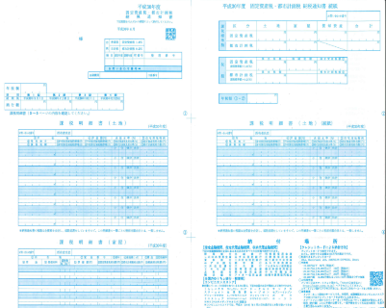
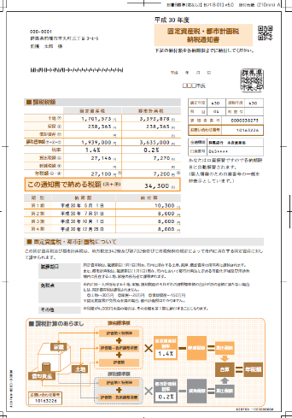
３ 団体間比較及びＡＩ、ＲＰＡ等のＩＣＴ活用検討
３．５ 申請書、帳票との比較
〈 △△業務 〉
イメージ
A市
B市
C市
D市
E町
F市
・参加団体とに対象業務に
関係する申請書や帳票等を
比較し、標準化のイメージを
検討
・各団体がカスタマイズせずに
使用できる様式の在り方等について記載

Slide 19
３ 団体間比較及びＡＩ、ＲＰＡ等のＩＣＴ活用検討
３．６ 団体間の課題整理、比較
団体 | 課 題
A市
B市
C市
D市
E町
F市
イメージ
・参加団体ごとの課題を詳細に記載
・比較結果から見える課題や改善計画等について付言
・解決方法の検討

Slide 20
３ 団体間比較及びＡＩ、ＲＰＡ等のＩＣＴ活用検討
３．７ 考えられるＩＣＴソリューション
・団体間比較の結果を踏まえ、全参加団体でＡＩ、ＲＰＡ等の
ＩＣＴの活用可能性を検討し、できるだけ幅広に記載
※２．８｢参加団体ごとのＡＩ、ＲＰＡ等のＩＣＴ活用可能性ブレインストーミング｣の結果等も踏まえ、活用可能性を検討する。
※この段階で、必ずしも実現可能性が明らかでないものも含めて、可能性があるものはできるだけ幅広に記載すること。

Slide 21
３ 団体間比較及びＡＩ、ＲＰＡ等のＩＣＴ活用検討
３．８ ベストプラクティスの検討
・団体間比較の結果から導出されたベストプラクティス、
ＩＣＴを活用した理想の業務プロセス等について具体的※に記載
※本事業に参加していない他団体が見て、
そのまま業務改善に反映できる程度の具体的な内容
現状のフロー（概要）
【A市・Ｄ市・Ｆ市】
ＩＣＴ活用後のフロ-
【B市・Ｅ町】
【Ｃ市】

Slide 22
４ ＡＩ、ＲＰＡ等のＩＣＴを活用した業務プロセス構築
４．１ 実施スケジュール
・ＩＣＴを活用した業務プロセス構築のスケジュールを参加団体ごとの取組が分かるように記載
４．２ 実施手順
・ＩＣＴを活用した業務プロセス構築の手法、進め方、留意事項等について図表等を用いて詳細に記載

Slide 23
４ ＡＩ、ＲＰＡ等のＩＣＴを活用した業務プロセス構築
４．３ 対象範囲の検討
・現状業務分析や団体間比較の結果から、ＩＣＴ活用に
より省力化を期待できる業務範囲を検討
４．４ 導入モデルの検討
・ＩＣＴ活用後の業務プロセス、導入モデルについて、
フロー図等を用いて詳細に記載

Slide 24
４ ＡＩ、ＲＰＡ等のＩＣＴを活用した業務プロセス構築
４．４ 検証結果
・ＩＣＴ活用の活用により省力化が見込める業務範囲、
導入手法等について詳細に記載
４．５ 効果計測
・ＩＣＴ活用による業務削減時間や歳出効果等
効果を詳細に記載
・複数団体が共同で導入した時の人員、費用等の
効果を、単独で導入した時と比較して詳細に記載

